Slide 1

Digi數位人才培訓
8/8紡織專題討論報告
組長: 施婷喻
組員: 李桓毅、楊博丞、李元廷、吳俊逸
中華民國108年 8 月 8 日

Slide 2
會議記錄Part1
分工：
工作項目 | 誰來做 | 使用工具
採購組 | 施婷喻
測試組 | 李桓毅、楊博丞 | Arduino
程式組 | 楊博丞、李桓毅、李元廷 | Arduino
後端組 | 吳俊逸 | Python+Firebase

Slide 3
會議記錄Part2
採買清單：
品項 | 購買方式
Arduino ESP12F | 網購
燒入器 | 跟學校老師借借看、不行就網購
壓電材料 | 網購
衣服材料 | 未知

Slide 4
本月目標:
1.確定壓電材料
2.測試數據 (交直流轉換、體積大小）

Slide 5
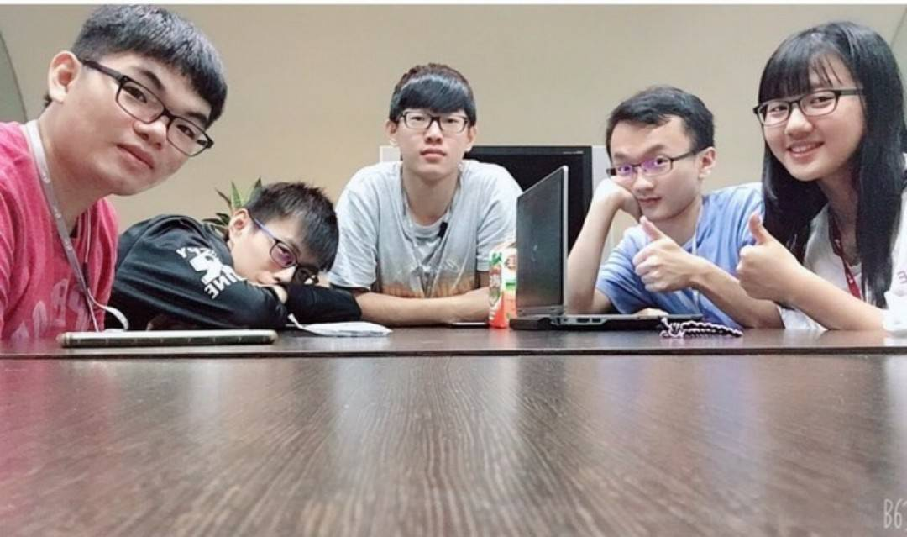
組員合影

